Slide 1


FULLSTACK INTENSIVE BOOTCAMP
Data Analyst
Let’s Continue to Learn SQL #2
Oleh: Muhammad Rizky Anugrah
JOIN THE BEST UPSKILLING COMMUNITY
WITH ME at myskill.id/bootcamp
MINI PORTOFOLIO

Slide 2

Course Summary
Persiapan Data dan Impor Data: Persiapan data adalah proses mempersiapkan data sebelum dilakukan analisis atau penggunaan lainnya. Ini melibatkan kegiatan seperti membersihkan data, menghapus data yang tidak relevan, menggabungkan data dari berbagai sumber, dan mengubah format data agar sesuai dengan kebutuhan. Impor data adalah langkah mengambil data dari sumber eksternal dan memasukkannya ke dalam sistem atau basis data yang akan digunakan.
Pemahaman Data: Pemahaman data melibatkan eksplorasi dan analisis data untuk memahami karakteristik, pola, dan relasi di dalamnya. Ini termasuk melihat statistik deskriptif, mengidentifikasi outlier, visualisasi data, dan memahami distribusi nilai. Pemahaman data membantu kita mendapatkan wawasan tentang data yang sedang ditangani dan mempersiapkan langkah-langkah selanjutnya dalam analisis atau pengambilan keputusan.
Memilih Kolom dengan SELECT FROM: Pernyataan SELECT FROM digunakan dalam SQL untuk memilih kolom tertentu dari tabel. Ini memungkinkan kita untuk menentukan kolom mana yang ingin ditampilkan dalam hasil kueri. Misalnya, SELECT kolom1, kolom2 FROM nama_tabel akan mengambil hanya kolom1 dan kolom2 dari tabel "nama_tabel".
#RintisKarirImpian

Slide 3
Course Summary
Memfilter Data dengan WHERE: Pernyataan WHERE digunakan dalam SQL untuk memfilter baris data yang sesuai dengan kondisi tertentu. Ini memungkinkan kita untuk menentukan kriteria atau kondisi yang harus dipenuhi oleh data yang ingin kita ambil. Misalnya, SELECT * FROM nama_tabel WHERE kondisi akan mengambil semua baris dari tabel "nama_tabel" yang memenuhi kondisi yang ditentukan.
Operator Logika: AND, OR, NOT, dan IN: Operator logika digunakan dalam SQL untuk membangun kondisi yang lebih kompleks saat memfilter data. Operator AND digunakan untuk menggabungkan dua kondisi di mana kedua kondisi harus benar. Operator OR digunakan untuk menggabungkan dua kondisi di mana setidaknya satu kondisi harus benar. Operator NOT digunakan untuk membalikkan hasil kondisi. Operator IN digunakan untuk memeriksa apakah nilai tertentu ada dalam daftar nilai yang ditentukan.
Mengenal NULL Values: NULL adalah nilai khusus dalam basis data yang menunjukkan bahwa kolom tidak memiliki nilai yang tersedia atau tidak diketahui. NULL values sering muncul ketika ada data yang hilang atau tidak dapat ditemukan. Dalam SQL, NULL values diperlakukan secara berbeda dalam operasi perbandingan. Misalnya, pernyataan WHERE kolom IS NULL digunakan untuk memeriksa apakah nilai kolom tersebut adalah NULL.
#RintisKarirImpian

Slide 4
15 MINS: LET’S DO THIS!
Tampilkan hanya kolom order_id, customer_id, dan sales
Tampilkan semua transaksi yang berasal dari Kota Seattle
Tampilkan semua daftar transaksi dari konsumen perorangan (segment = Consumer) yang membeli produk Furniture di Kota New York City
#RintisKarirImpian

Slide 5
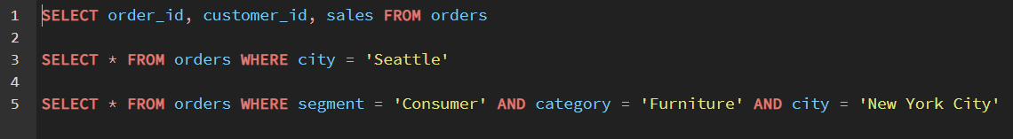
15 MINS: LET’S DO THIS!
#RintisKarirImpian

Slide 6
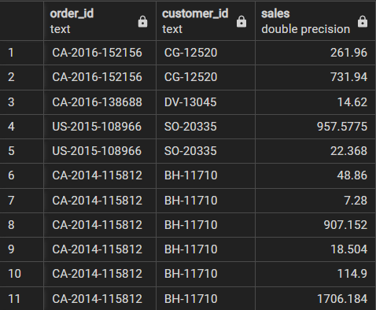
15 MINS: LET’S DO THIS!
#RintisKarirImpian

Slide 7
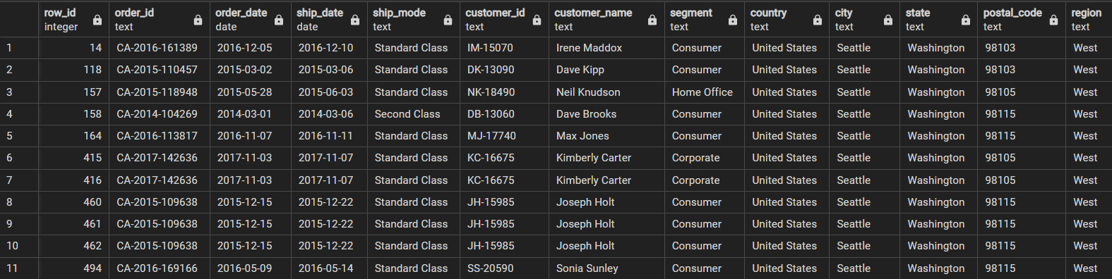
15 MINS: LET’S DO THIS!
#RintisKarirImpian

Slide 8
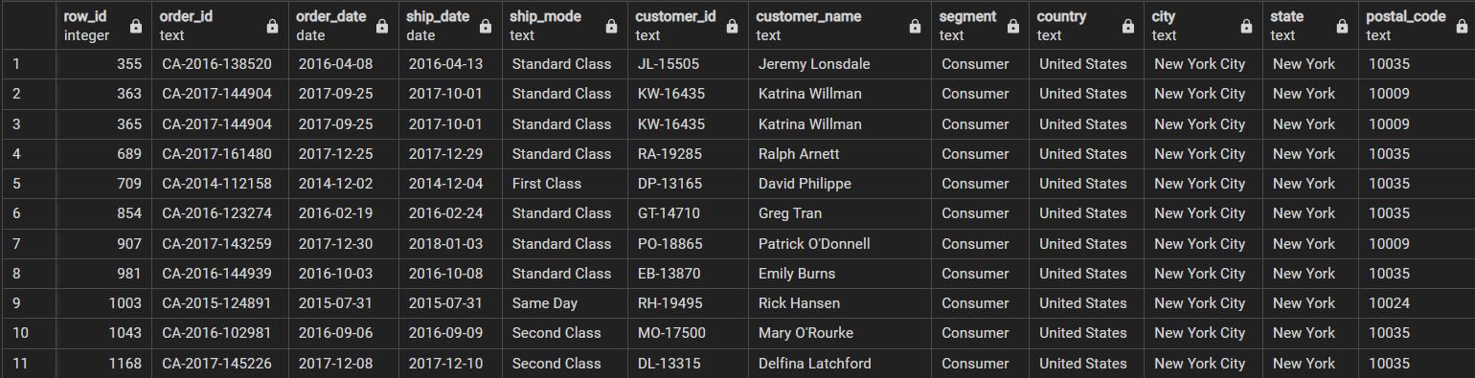
15 MINS: LET’S DO THIS!
#RintisKarirImpian

Slide 9
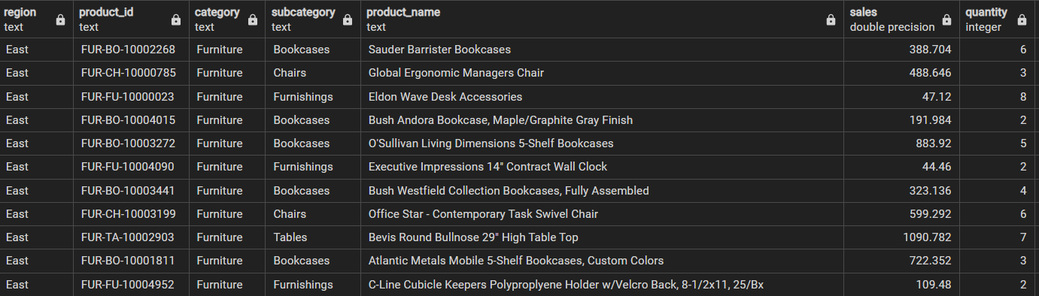
15 MINS: LET’S DO THIS!
#RintisKarirImpian

Slide 10
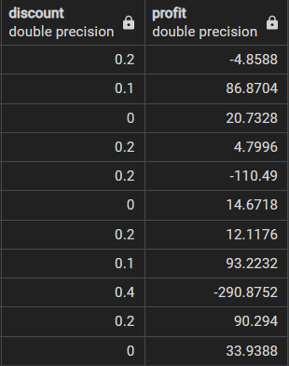
15 MINS: LET’S DO THIS!
#RintisKarirImpian

Slide 11

Follow me!
Instagram : @Rizky_Anugrah179
Twitter : @Muhamma29711980
LinkedIn : muhammad-rizky-anugrah-730b06239
Bootcamp Data Analysis
by @myskill.id

